Slide 1
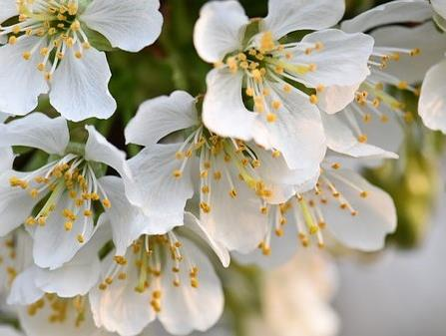
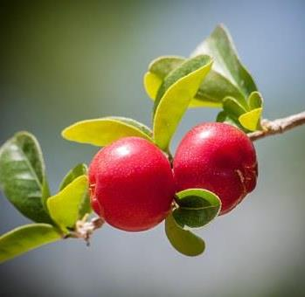
FECUNDAÇÃO E FRUTIFICAÇÃO

Slide 2
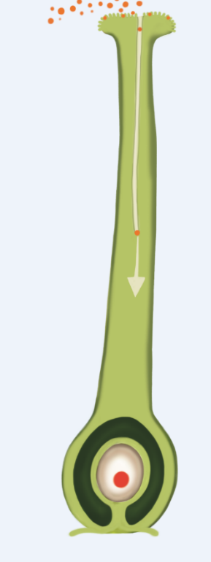
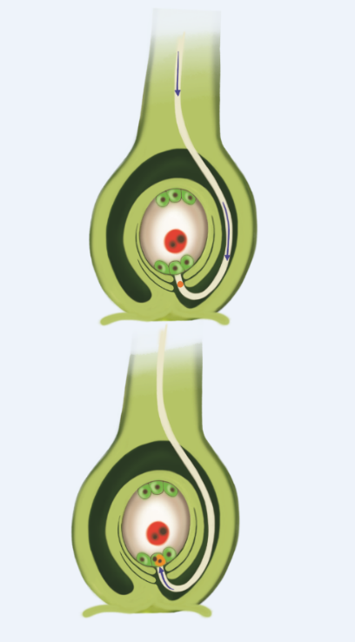
Fecundação
A fecundação ocorre quando há a união do pólen (célula sexual masculina) com a oosfera (célula sexual feminina).
Os grãos de pólen que caem no estigma germinam desenvolvendo o tubo polínico que transporta a célula sexual masculina.
2
1
O tubo polínico cresce ao longo do estilete até chegar ao ovário.
3
No ovário a célula sexual masculina une-se à oosfera contida no óvulo, formando o ovo ou zigoto.

Slide 3
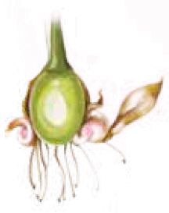
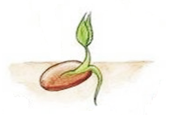

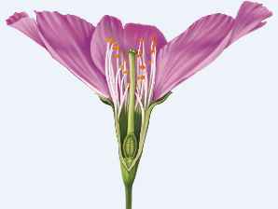

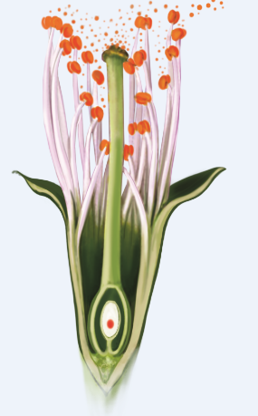
Fecundação
Após a fecundação, o ovo desenvolve-se formando o embrião que em conjunto com as substâncias de reserva, constitui a semente.
Semente
Semente
Grãos de pólen
Estigma
Antera
Óvulo
Ovário
Estilete
Tubo polínico

Slide 4
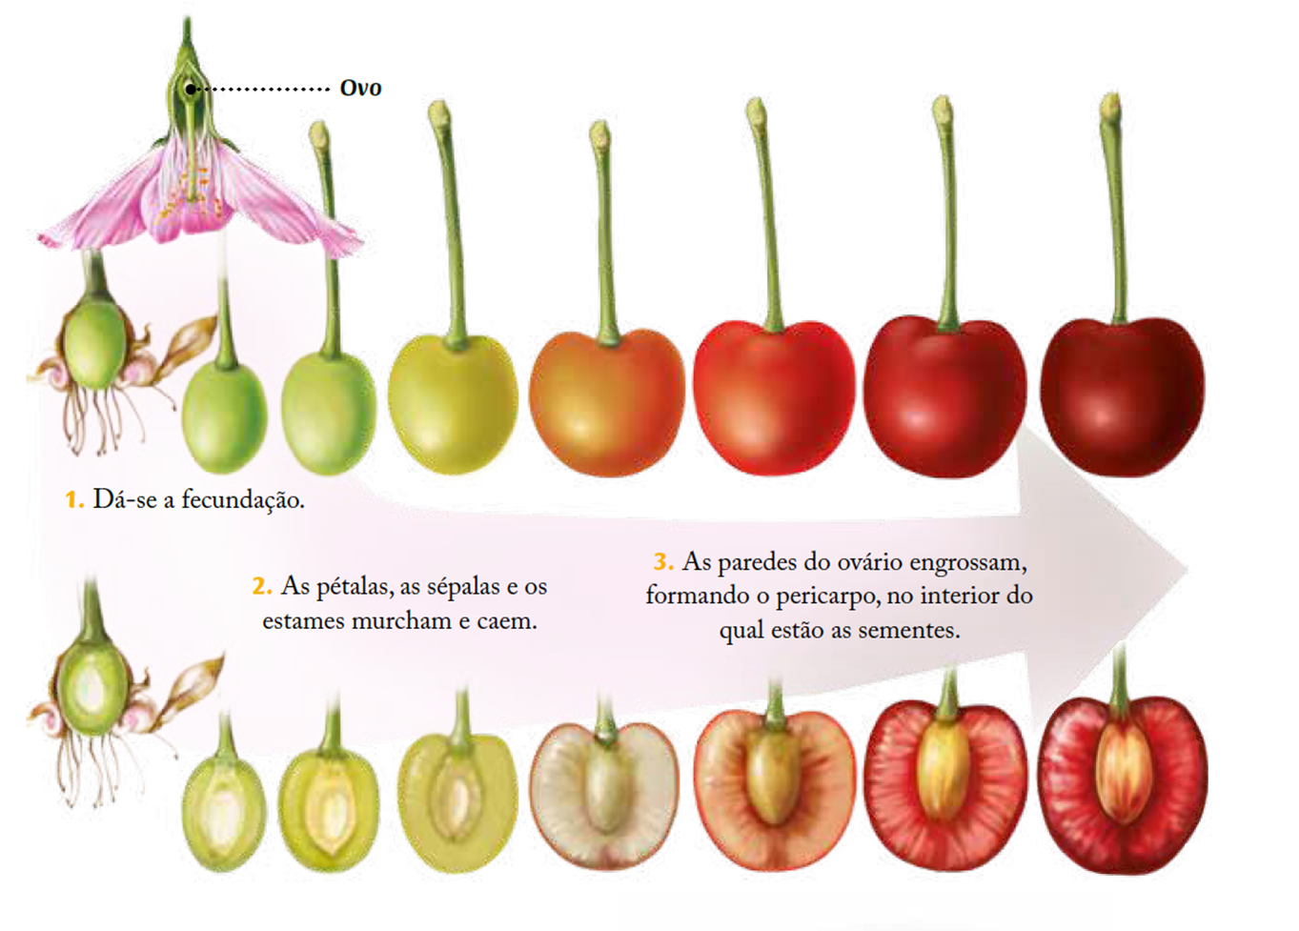
Frutificação
A frutificação diz respeito a todo o processo que ocorre da formação do ovo até à formação do fruto.

Slide 5
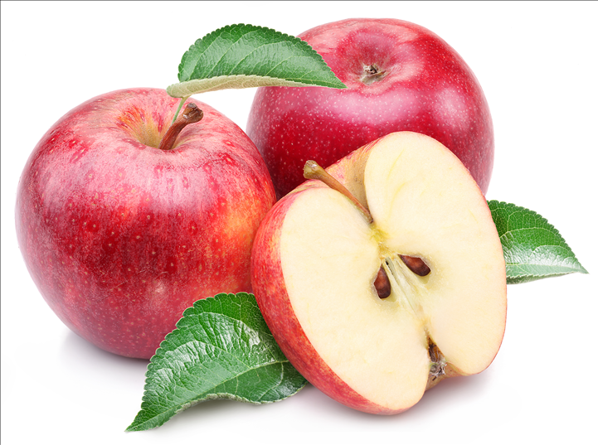
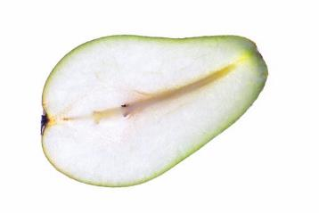
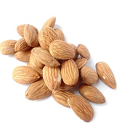
Fruto
Os frutos são estruturas que resultam do desenvolvimento do ovário e que protegem as sementes.
Pericarpo
Fruto
Semente
Os frutos podem ser:
Carnudos
O pericarpo é rico em substâncias de reserva e água.
Secos
Pericarpo pobre em substancias de reserva.

Slide 6
Clica nas respostas corretas
A união das células masculina e feminina das plantas designa-se por
a. frutificação.
b. fertilização.
c. fecundação.
São frutos carnudos
a. a pera.
O grão de pólen transporta
a. A célula sexual masculina.
b. a noz.
b. A célula sexual feminina.
c. o amendoim.
c. A oosfera.
d. o tomate.

Slide 8
Errado ☹
Tenta outra vez!
(clica aqui para voltares à questão)

Slide 9
Parabéns!
Acertaste ☺
(clica aqui para voltares à questão)

